Slide 1




Redit: A new strategy of Retail in Digital Transformation era
- Webinar ed evento finale di progetto -

Slide 2
Partner di Progetto:
DATI SALIENTI PROGETTO
Progetto cofinanziato:
P.O. FESR 2014 – 2020 – Regolamento Regionale n. 17/2014 – Titolo II Capo 2 - "Aiuti ai programmi integrati promossi da PMI” – PIA (ART. 27).
Data inizio/fine R&S:
01/10/2021 – 31/03/2024

Slide 3

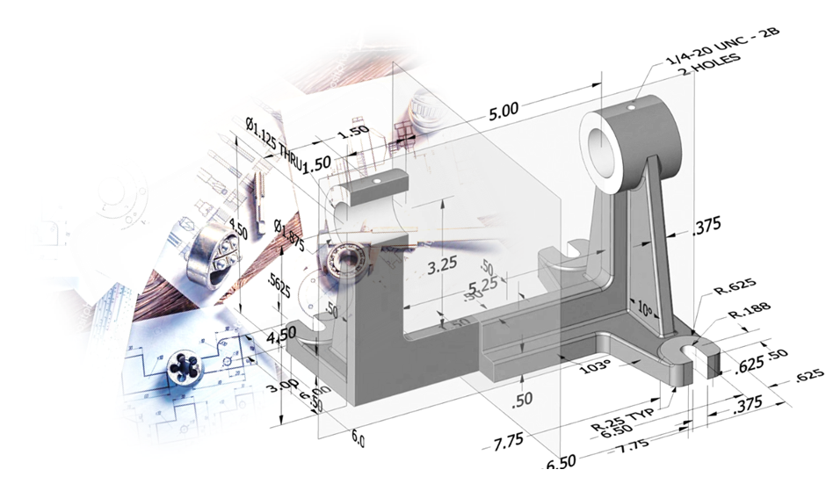
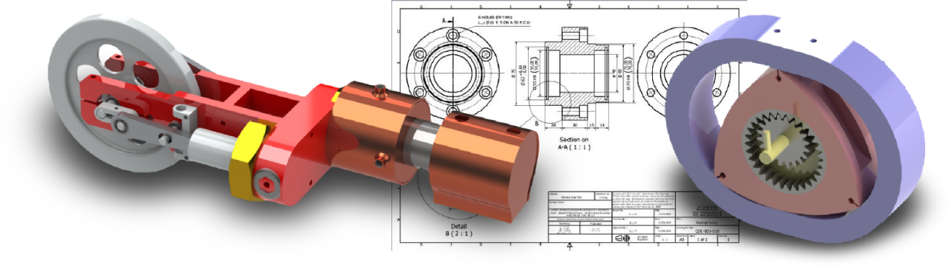
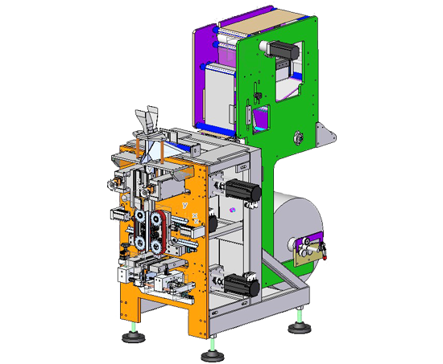
CHI SIAMO
La Kad3 Srl, nata nel 2006, è una società specializzata nell’erogazione di servizi di Ricerca e Sviluppo, consulenza tecnica ed ingegneria integrata in ambito industriale. Opera nei settori:
Meccanica e Meccatronica;
Elettrica e Elettronica;
ICT e Robotica.
Erogando servizi alle aziende di:
Ingegneria di prodotto - Design e progettazione; Modellazione 3D (Surface Design, Sheetmetal Design, Piping & Cabling, Mechanism Modeling)
Ingegneria di processo – Plant simulation & optimization
Analisi e simulazioni - Analisi agli elementi finiti (FEM) ; Analisi termofluidodinamiche e multiphysics (CFD) ;
Integrazione di sistemi
Ricerca e Sviluppo/prototipazione
Notes:
Nel 2011, grazie alla esperienza maturata negli anni nello svolgimento di attività di ricerca relative a tematiche legate essenzialmente alle energie rinnovabili, alla produzione sostenibile e alla edilizia sostenibile, la Kad3 srl ottiene l’iscrizione all’albo dei laboratori di ricerca di cui all’art.14 del D.M. n. 593 dell’8 agosto 2000.
I principali servizi di consulenza forniti da Kad3 srl in ambito ICT sono lo sviluppo SW, sviluppo soluzioni informatiche e tecnologiche in ambito Industria 4.0, design e sviluppo di algoritmi di intelligenza artificiale.

Slide 4
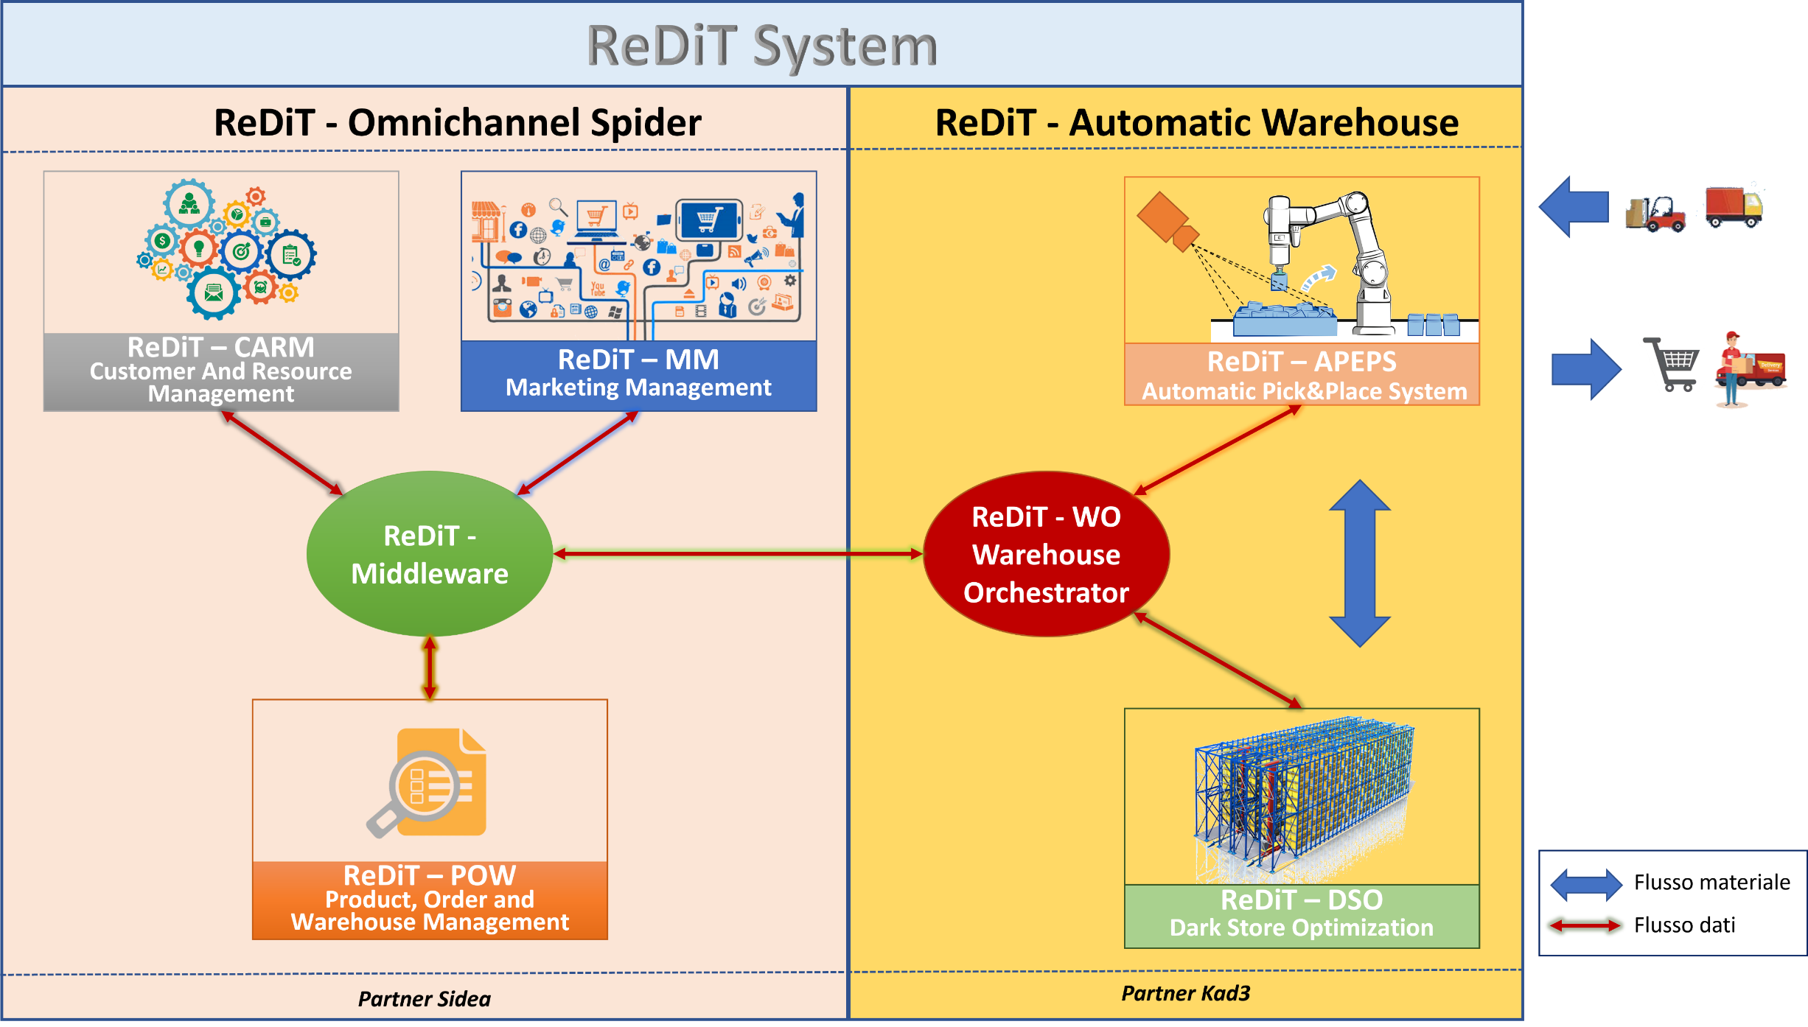
SCOPO PROGETTO DI R&S
Implementazione di una soluzione di vendita basata su marketing omnicanale integrata con un sistema di gestione di scorte, magazzino e ordini. L’obiettivo di tale sistema integrato sarà quello di incrementare l’efficienza nella catena logistica e fornire visibilità in tempo reale su dati ed eventi rilevanti, facendo leva sulla collaborazione estesa tra tutti gli attori coinvolti e garantendo all’utente finale una esperienza fluida e continua senza interruzioni nei passaggi da un canale all’altro. La Kad3 srl si occuperà della definizione, progettazione e sviluppo della soluzione di dark-store picking per l’e-commerce.

Slide 5
Deliverable Progetto R&S
Resp. | Deliverable
KAD3 | D1.1 - Report relativo all'analisi dello stato dell'arte e definizione dei requirements per le soluzioni di dark store picking
SIDEA | D1.2 - Report relativo all'analisi dello stato dell'arte e definizione dei requirements per la soluzione di marketing omnicanale
KAD3 | D2.1 - Architettura dell'Automatic Warehouse e specifiche sui protocolli di comunicazione [Resp. Kad3].
KAD3 | D2.2 - Specifiche del Field Orchestrator [Resp. Kad3].
KAD3 | D2.3 - Specifiche del sistema di riconoscimento delle immagini [Resp. Kad3].
KAD3 | D2.4 - Specifiche del modulo per il controllo del cobot [Resp. Kad3].
KAD3 | D2.5 - Specifiche del magazzino automatico e del suo modulo di interfaccia [Resp. Kad3].
KAD3 | D2.6 - Specifiche della metodologia Dark Store Optimization (DSO) [Resp. Kad3].
SIDEA | D3.1 – Architettura dell’Omnichannel Spider e specifiche sui protocolli di comunicazione [Resp. Sidea Group].
SIDEA | D3.2 – Specifiche del Middleware [Resp. Sidea Group].
SIDEA | D3.3 – Specifiche del modulo Product, Order and Warehouse Management (POW) [Resp. Sidea Group].
SIDEA | D3.4 – Specifiche del modulo Customer And Resource Management (CARM) [Resp. Sidea Group].
SIDEA | D3.5 – Specifiche del modulo Marketing Management (MM) [Resp. Sidea Group].
KAD3 | D4.1 – ReDiT- Warehouse Orchestrator [Resp. Kad3].
KAD3 | D4.2 – ReDiT-APEPS: Automatic Pick&Place System [Resp. Kad3].
KAD3 | D4.3 – ReDiT-DSO: Dark Store Optimization [Resp. Kad3].
KAD3 | D4.4 – ReDiT Automatic Warehouse [Resp. Kad3].
SIDEA | D5.1 – ReDiT-Middleware [Resp. Sidea Group].
SIDEA | D5.2 – ReDiT-POW: Product, Order and Warehouse Management [Resp. Sidea Group].
SIDEA | D5.3 – ReDiT-CARM: Customer And Resource Management [Resp. Sidea Group].
SIDEA | D5.4 – ReDiT-MM: Marketing Management [Resp. Sidea Group].
SIDEA | D5.5 – ReDiT Omnichannel Spider [Resp. Sidea Group].
KAD3 | D6.1 – Report sui test funzionali dei moduli dell’Automatic Warehouse [Resp. Kad3].
SIDEA | D6.2 – Report sui test funzionali dei moduli dell’Omnichannel Spider [Resp. Sidea Group].
KAD3 | D6.3 – Report sui test di verifica e tuning [Resp. Kad3].
KAD3 | D6.4 – Framework ReDiT [Resp. Kad3].
KAD3 | D7.1 – PEDR (Plan for the Exploitation and Dissemination of Results) [M12, M21] [Resp. Kad3].
KAD3 | D7.2 – Divulgazione dei risultati ottenuti [M12, M21] [Resp. Kad3].

Slide 6
SCOPO PROGETTO di R&S: ReDiT Omnichannel Spider (Resp. SIDEA)
Il ReDiT Omnichannel Spider sarà costituito da diversi sottosistemi tra cui:
ReDiT Middleware: ha il compito di orchestrare le comunicazioni tra i diversi sistemi/ piattaforme al fine di fornire dei servizi aziendali unificati: promuove l’interazione tra i diversi aspetti di un’applicazione o persino tra le diverse piattaforme/sistemi di un’azienda (ERP, CRM, OMS, etc.).
ReDiT Product, Order and Warehouse management (ReDiT-POW): permette di gestire, in maniera automatica, i dati relativi al prodotto, alle scorte, agli ordini e quelli relativi ai magazzini disponibili (se presenti più di uno).E’ composto da:
Product Information Management (PIM): raccoglie e organizza tutte le informazioni relative al prodotto in un’unica scheda.
Order Management System (OMS): mediante tale modulo sarà possibile automatizzare e centralizzare il processo di evasione degli ordini.).
Warehouse Management System (WMS): supportata l’intera attività di gestione operativa dei flussi fisici che transitano per il magazzino, dal controllo della merce in ingresso fino alla preparazione delle spedizioni verso i clienti.
ReDiT Customer And Resource Management (ReDiT-CARM): permette la gestione delle risorse legate ai clienti e alle risorse aziendali. A tal fine è prevista l’implementazione all’interno del ReDiT-CARM dei seguenti 3 moduli:
Customer Relationship Management (CRM): il CRM sarà in grado di gestire in maniera differente le diverse tipologie di ticket (richieste di assistenza) che, a loro volta, saranno provenienti da diversi canali (piattaforma b2b, app agenti, e-commerce b2c, marketplace, app fidelity, sistema cassa, altro), attraverso delle regole di auto-assegnazione del case.
ERP: Enterprise Resource Planning (ERP): l’ERP del singolo negozio (o eventualmente l’ERP centrale che avrà la visualizzazione dei singoli depositi) potrà interagire con l’e-commerce, attraverso il Middleware.
Retail Omnichannel (RO): software di gestione cassa in grado di supportare molteplici funzionalità quali, per esempio: garantire il riconoscimento rapido del cliente; esposizione verso l'esterno dei dati relativi alle digital card; Implementazione della funzione pick-up in store con la condivisione dei depositi dei punti vendita; semplificazione delle operazioni di registrazione del cliente in cassa, etc.
ReDiT Marketing Management (ReDiT MM): ha il compito di sostenere una gestione automatica ed efficiente del marketing omnichannel integrando diversi moduli/sistemi quali:
App fidelity: avrà il compito principale di consentire il riconoscimento omnicanale del cliente.
Loyalty Engine: avrà il compito di consentire la fidelizzazione del cliente.
Modulo di Marketing Automation: avrà lo scopo di automatizzare le campagne di vendita, incrementare le vendite e le fidelizzazioni.
Modulo di Marketing Intelligence: questo tool, quindi, analizzerà i dati relativi alla customer base e quelli provenienti dai diversi canali di vendita (e-commerce, sistema cassa) ed elaborerà report utili ai fini di marketing. L’analisi dei dati non sarà funzionale solo ai fini del marketing, ma in generale sarà utile per trarre decisione aziendali strategiche, in maniera veloce ed efficace. Mediante l’implementazione di una Business Intelligence (BI) sarà possibile accedere a diverse fonti di dati (crm, oms, erp, sistema cassa, b2b, b2c, app agenti), contemporaneamente, e poter estrarre informazioni e analisi desiderate.

Slide 7

SCOPO PROGETTO di R&S: ReDiT Automatic Warehouse (Resp. KAD3)
Il ReDiT Automatic Warehouse è costituito da diversi sottosistemi tra cui:
ReDiT Automatic Pick&Place System (ReDiT-APEPS)
ReDiT Dark Store Optimization (ReDiT-DSO)
ReDiT Warehouse Orchestrator (ReDiT-WO)

Slide 8
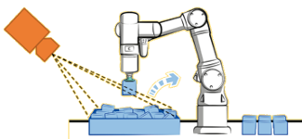
ReDiT Automatic Pick&Place System (ReDiT-APEPS)
ReDiT Automatic Pick&Place System (ReDiT-APEPS): permette la creazione di un dark-store automatizzato. Esso è composto da un sistema di visione che permetterà di individuare la posizione dei singoli prodotti all’interno dell’area di movimentazione al fine di prelevarli e comporre il carrello degli ordini e da un braccio robotico al quale gli vengono impartiti i comandi per il prelievo e il posizionamento dei beni individuati relativi ad un determinato ordine. L’individuazione e il prelievo automatico dei prodotti da un’area di scarico è fondamentale anche nella fase di stoccaggio degli stessi nel magazzino.
Il sistema ReDiT-APEPS include diverse componenti:
Telecamera a tempo di volo (in arancione) per l’acquisizione di una immagne di profondità .
Algoritmo ’suction’, per la generazione di una nuvola di punti 3D per stimare la posizione e l'orientamento ottimali per prelevare gli oggetti.
Algoritmo di machine learning per l’analisi della nuvola di punti e il riconoscimento delle immagini.
Interfaccia web Flask per visualizzare i risultati ottenuti, una heatmap e per selezionare i prodotti da riconoscere.
Interfaccia con il Cobot per il prelievo del componente.

Slide 9
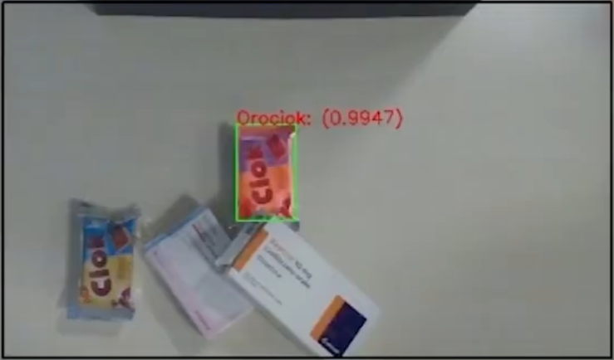
ReDiT Automatic Pick&Place System (ReDiT-APEPS)
L'architettura proposta per il sistema di visione si basa su diversi sottosistemi interconnessi, ciascuno dei quali svolge un ruolo specifico nel processo di acquisizione, elaborazione e visualizzazione delle immagini. Un algoritmo di machine learning viene utilizzato per il rilevamento e la classificazione degli oggetti nelle immagini catturate dalla fotocamera, sfruttando tecniche quali la data augmentation, la segmentazione semantica mediante l’approccio ‘segment anything’ e i transformers.
Il processo di rilevamento e analisi delle immagini consiste nelle seguenti fasi:
Preprocessing delle Immagini: prima di essere analizzati dall'algoritmo di ML, sui frame acquisiti vengono eseguite normalizzazione dei valori dei pixel e altre trasformazioni per migliorare la qualità dell'immagine.
Rilevamento degli Oggetti: viene usato un modello di ML addestrato per il rilevamento degli oggetti, basato su una variante della rete neurale convoluzionale (CNN) ResNet50.
Classificazione degli Oggetti: Dopo il rilevamento degli oggetti, il modello classifica ciascun oggetto rilevato in una delle classi specificate, come ad esempio ‘Orociok’ nell’immagine a sinistra.
Visualizzazione e Analisi dei Risultati: vengono mostrate informazioni come la classe dell'oggetto e la confidenza di rilevamento. Inoltre, gli oggetti rilevati vengono filtrati in base a criteri specifici, come la dimensione dell'oggetto e l’orientamento.
Immagine prodotta dall’applicazione flask. In verde è mostrata la bounding box, ovvero l’area di interesse riconosciuta dall’algoritmo per la classe selezionata (‘Orociok’). In rosso è mostrato il valore della metrica ‘accuratezza’.

Slide 10
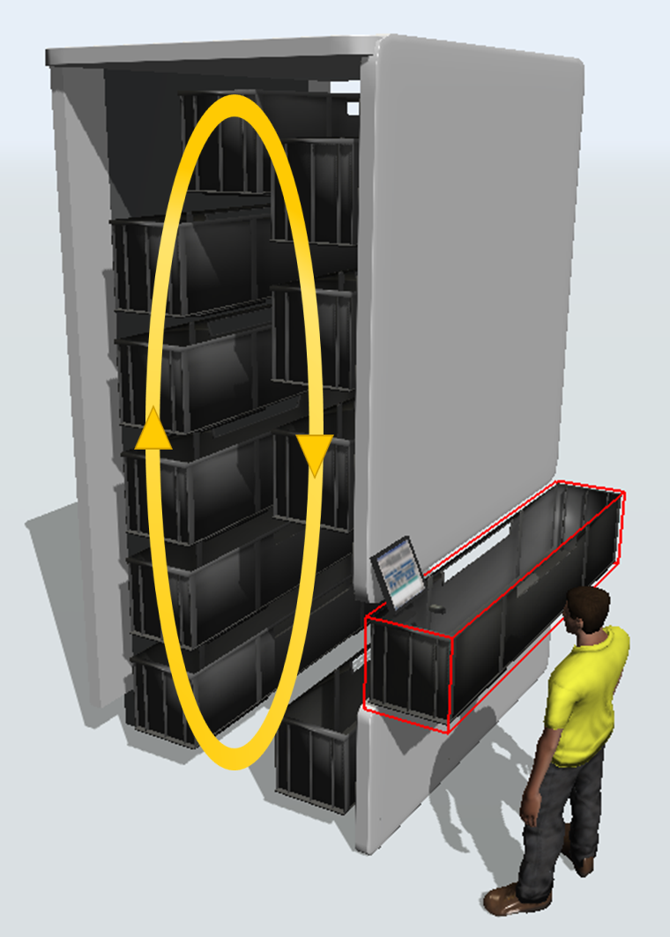
ReDiT Dark Store Optimization (ReDiT-DSO)
Tale sottosistema è fondamentale per l’ottimizzazione a lungo termine dei tempi legati al processo di evasione degli ordini. Tale modulo è dotato di un algoritmo che permette di individuare la modalità migliore di immagazzinamento dei singoli prodotti in base alle preferenze dei clienti e della loro “spesa tipo”.
L’algoritmo per la ReDiT Dark Store Optimization ha come obiettivo è quello di definire uno scenario rappresentativo dei reali processi di picking industriale, prendendo in considerazione un magazzino verticale rotante, anche conosciuto come “Carosello", schematizzato nella figura a sinistra.
Il picking utilizza una strategia "order-to-order", in cui il picker legge l'ordine, il software identifica i vassoi contenenti i prodotti richiesti e un nastro trasportatore trasporta i vassoi al punto di apertura. Una volta che il vassoio raggiunge il punto di apertura, l'operatore preleva il prodotto dal vassoio e procede al vassoio successivo, se necessario per completare l'ordine.
Lo sviluppo dell'algoritmo di ottimizzazione nello scenario prevede tre fasi distinte:
Fasi preliminari per l’analisi degli ordini pregressi dei clienti e definizione della strategia di allocazione e prelievo, che rimane coerente per tutto il processo.
Sviluppo di algoritmi ottimizzati e casuali per l'allocazione e il picking.
Performance analysis di efficacia e efficienza basate sui tempi di allocazione e picking.

Slide 11
ReDiT Dark Store Optimization (ReDiT-DSO)
Il tempo necessario per l'allocazione e il prelievo dei prodotti è stato calcolato per entrambe le soluzioni implementate (randomica e ottimizzata). Il tempo totale per ogni prodotto da allocare o prelevare è la somma del tempo richiesto per spostarsi tra due vassoi, il tempo per estrarre il vassoio (estrazione), il tempo per rimettere il vassoio al suo posto (reinserimento), e il tempo del cobot.
time_total = time_moved_between_trays + time_ outward + time_return + cobot_time
where
cobot_time= (num_products) * T
time_moved_between_trays = abs(tray_index - tray_index_previous) * T
if abs(tray_index - tray_index_previous) > 0:
time_outward = T
else:
time_outward = 0
time_outward = time_return
Estratto dell’algoritmo per il calcolo del tempo di allocazione e picking. Cobot_time si riferisce al tempo per allocare o prelevare un prodotto (cobot o manualmente da un operatore). Nel caso studio condotto, T è stato impostato a 5 secondi. Gli algoritmi sono stati iterati 10 volte.

Slide 12
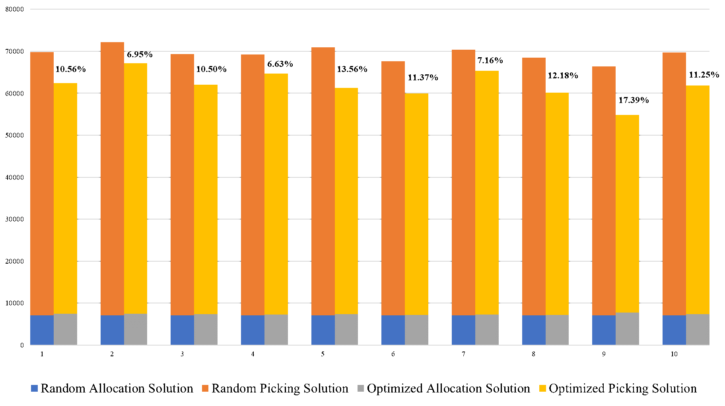
ReDiT Dark Store Optimization (ReDiT-DSO)
I risultati ottenuti dopo le 10 iterazioni delle due soluzioni sono presentati nel grafico a colonne cumulativo in basso, che consente un confronto dei tempi di allocazione e picking (in secondi) delle due soluzioni. La soluzione ottimizzata porta a un miglioramento medio dell'efficienza del 10,76% rispetto alla soluzione di allocazione casuale.

Slide 13
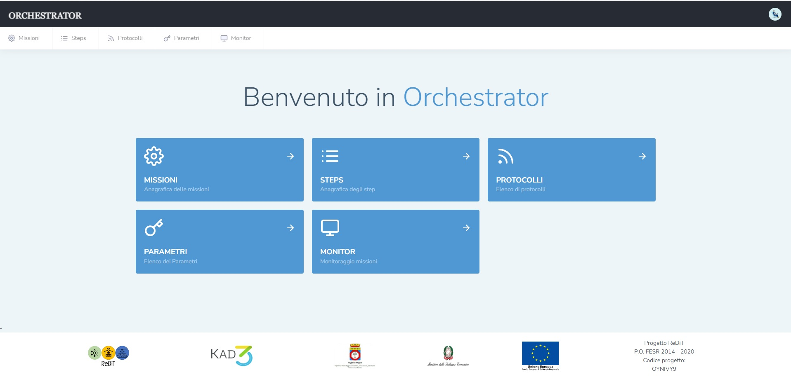
ReDiT Warehouse Orchestrator (ReDiT-WO)
Esso è il cuore dell’intero ReDiT Automatic Warehouse e ha il compito di coordinare le azioni del ReDiT-DSO e del ReDiT-APEPS sulla base delle specifiche comunicate dal ReDiT Middleware. Si possono distinguere due compiti fondamentali:
Ricevere gli ordini dal modulo ReDiT- Middleware e coordinare le operazioni di prelievo da magazzino e preparazione dell’ordine mediante il sottosistema ReDiT-APEPS.
Definire i tempi di prelievo e di stoccaggio delle merci coordinando il ReDiT-APEPS e il ReDiT-DSO.
L’Orchestrator si basa sul concetto di missioni intesa come un insieme di step attraverso cui viene regolata la comunicazione con i dispositivi di campo. Le missioni sono organizzate come flussi di operazioni strutturate. Ogni missione è composta da una serie di steps che definiscono il processo da seguire per raggiungere un obiettivo specifico.

Slide 14
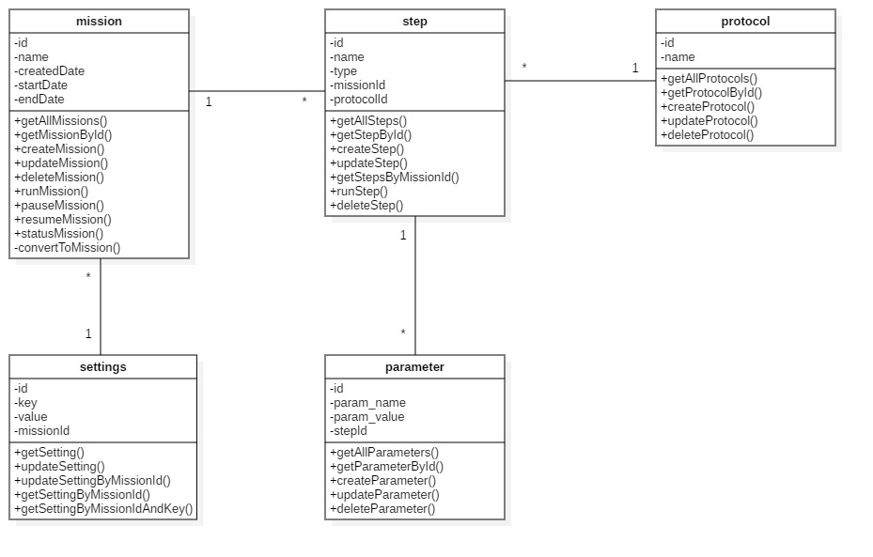
Diagramma di Classi ORCHESTRATOR

Slide 15
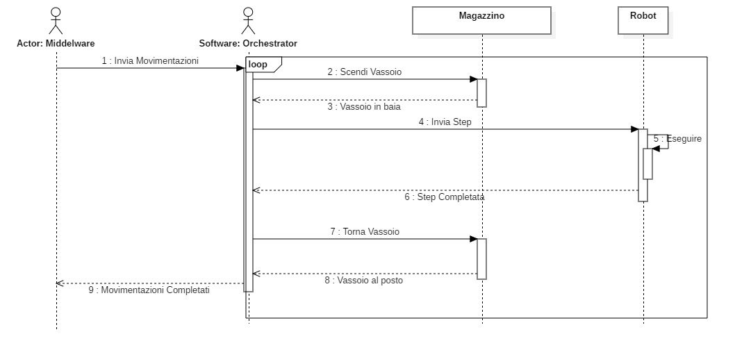
Diagramma di Sequenza ORCHESTRATOR (Scarico)

Slide 16
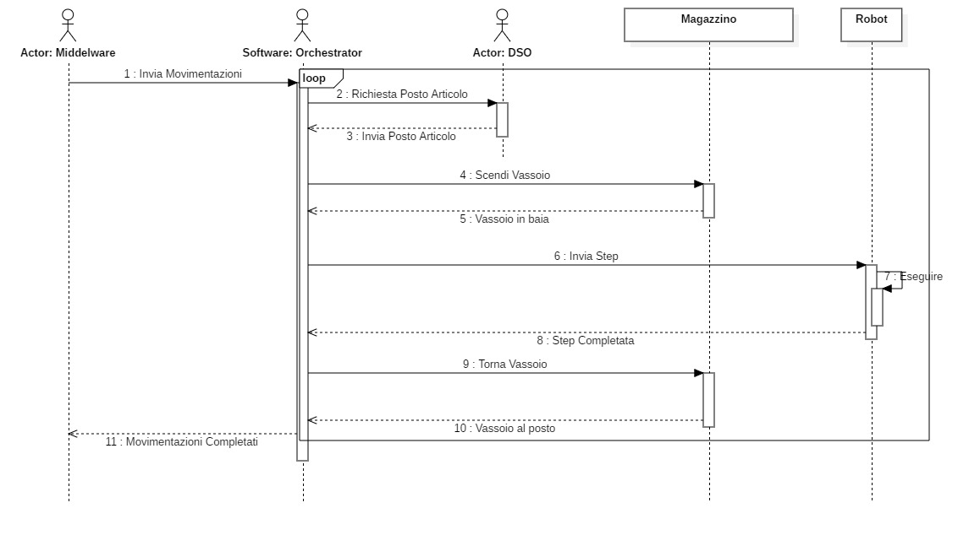
Diagramma di SequenzaORCHESTRATOR (Carico)
Diagramma di Sequenza ORCHESTRATOR (carico)

Slide 17
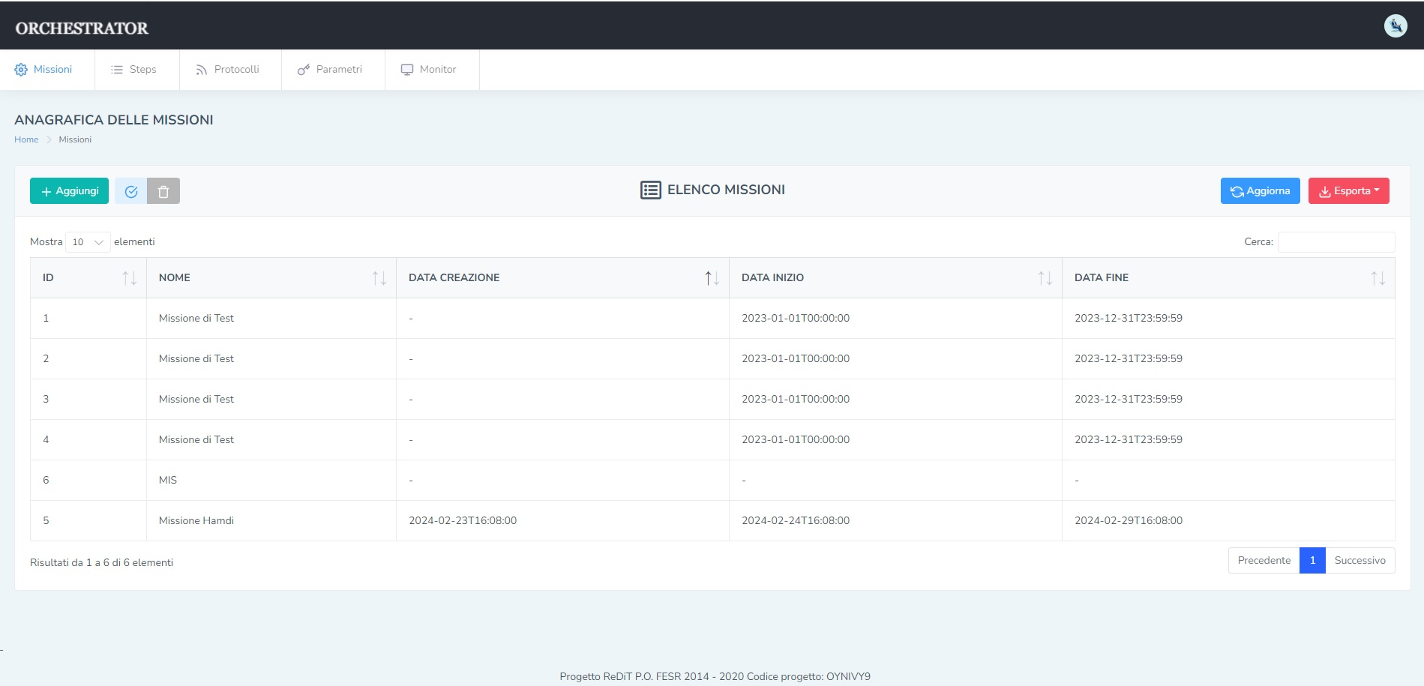
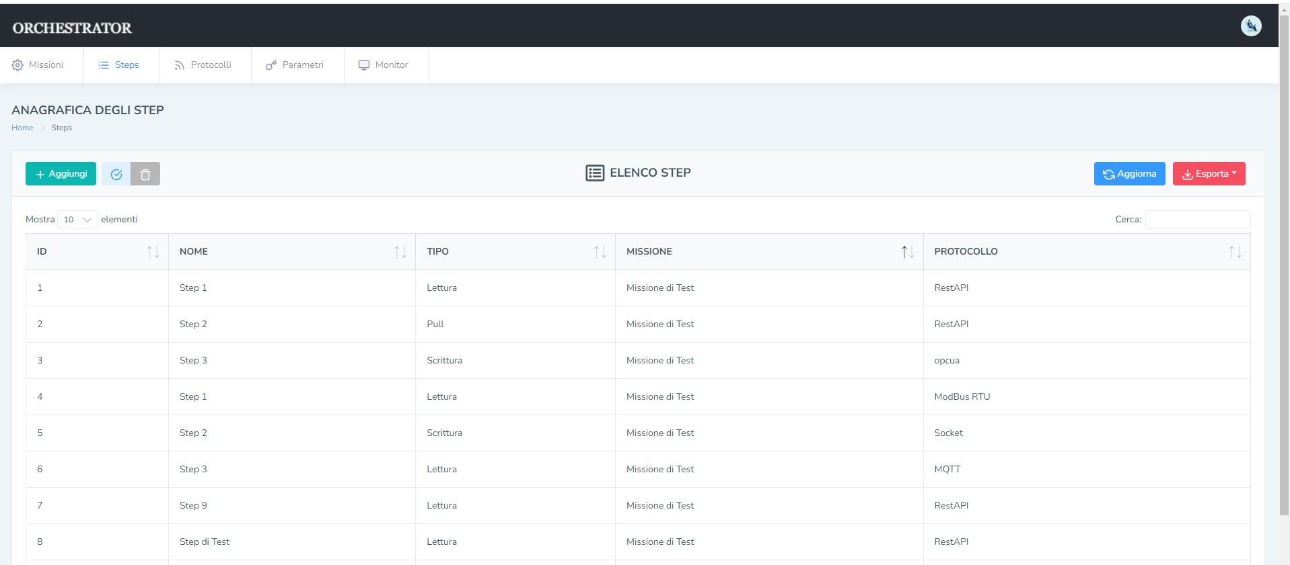
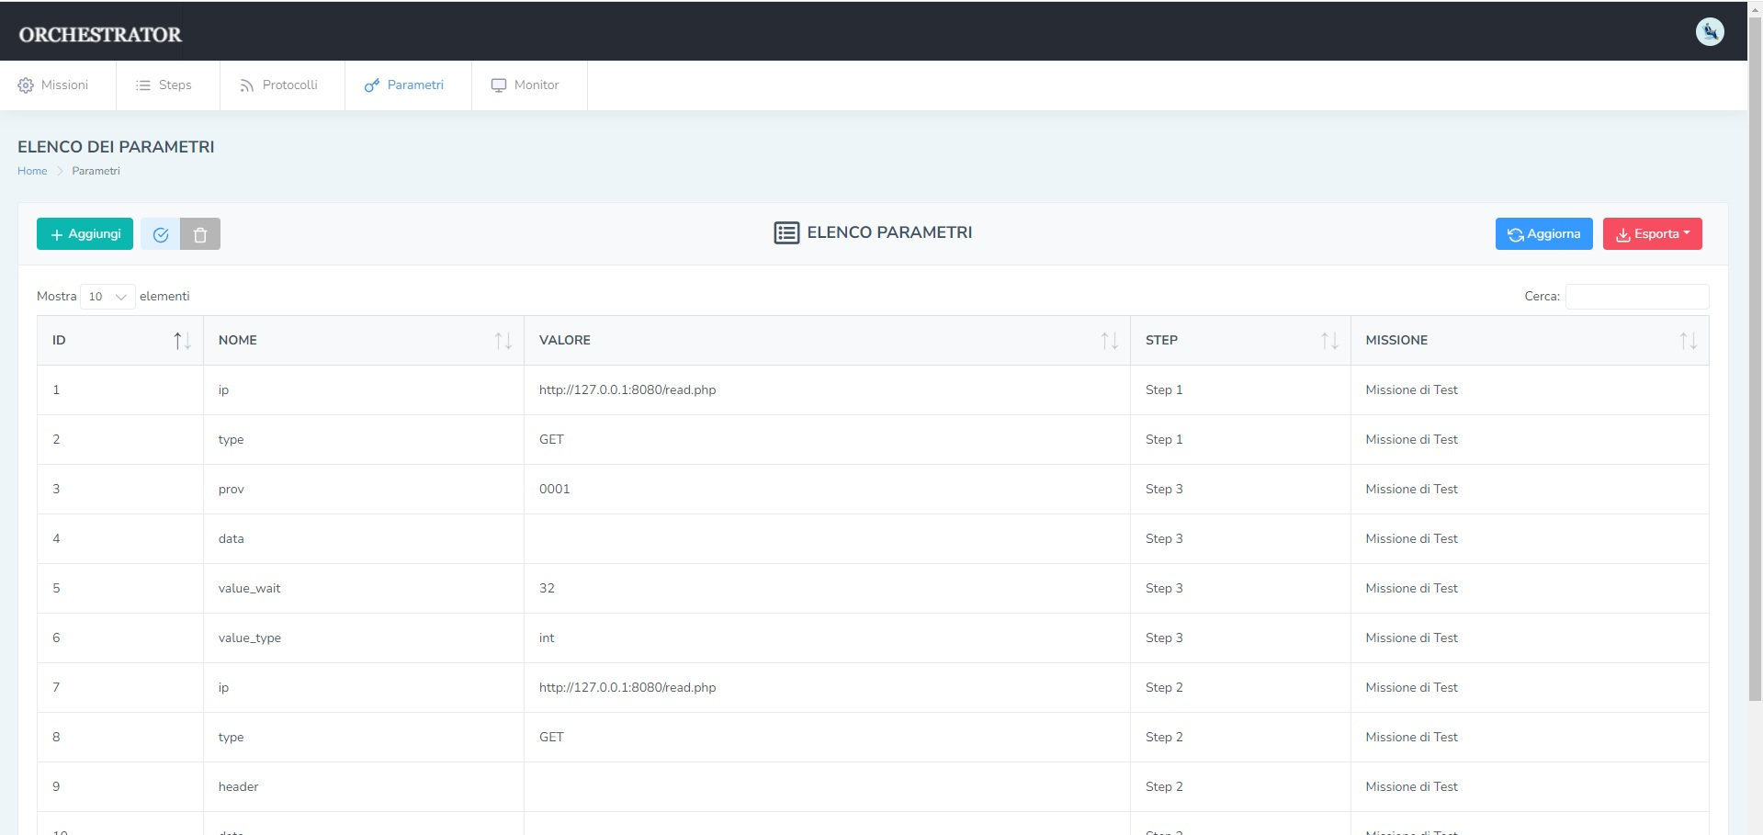
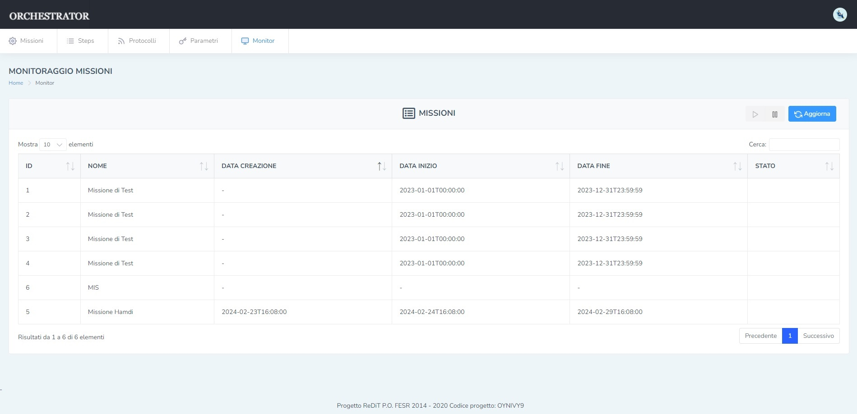
Anagrafica delle Missioni
Notes:
Puoi visualizzare un elenco completo delle missioni inserite nel sistema. Ogni missione è rappresentata con il suo nome.
Per aggiungere una nuova missione, basta cliccare sul pulsante ‘’Aggiungi’’. Questo aprirà un modulo in cui è possibile inserire il nome della missione. Dopo aver completato il modulo, la nuova missione sarà aggiunta all’elenco.
È possibile modificare o rimuovere i parametri esistenti direttamente dall'elenco. Basta cliccare sull'opzione di modifica o rimozione associata al parametro desiderato e apportare le modifiche necessarie.
Puoi visualizzare un elenco completo degli steps associati alle missioni presenti nel sistema. Ogni step è rappresentato con il suo nome, tipo e protocollo, oltre alla missione a cui appartiene.
Per aggiungere un nuovo step, basta cliccare sul pulsante "Aggiungi". Questo aprirà un modulo in cui è possibile inserire il nome dello step, specificare il tipo di step (ad esempio, di tipo "Scrittura" o "Lettura"), indicare il protocollo, e selezionare a quale missione appartiene lo step. Dopo aver completato il modulo, il nuovo step sarà aggiunto all'elenco.
È possibile modificare o rimuovere i parametri esistenti direttamente dall'elenco. Basta cliccare sull'opzione di modifica o rimozione associata al parametro desiderato e apportare le modifiche necessarie.
Puoi visualizzare un elenco completo dei parametri inseriti nel sistema. Ogni parametro è rappresentato con il suo nome, valore e la step associata, se presente.
Per aggiungere nuovi parametri, basta cliccare sul pulsante "Aggiungi". Questo aprirà un modulo in cui è possibile inserire il nome del parametro, il suo valore e selezionare la step associata, se applicabile. Dopo aver completato il modulo, i nuovi parametri saranno aggiunti all'elenco.
È possibile modificare o rimuovere i parametri esistenti direttamente dall'elenco. Basta cliccare sull'opzione di modifica o rimozione associata al parametro desiderato e apportare le modifiche necessarie.
Monitoraggio missioni in cui si può consultare un elenco completo delle missioni caricate nel sistema. Ogni missione è accompagnata dal suo stato di esecuzione corrente. Per avviare una missione basta cliccare sul pulsante ‘’Lancia Missione’’.
Per visualizzare gli steps specifici di una missione, basta fare doppio clic sulla missione desiderata nell'elenco. Questo aprirà una finestra dedicata che mostra dettagliatamente gli steps previsti e lo stato di esecuzione corrente (slide successivo).

Slide 18
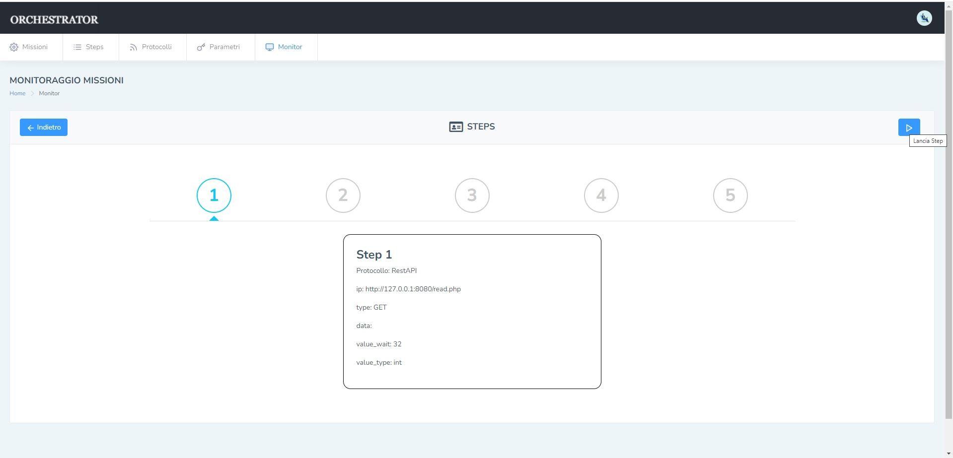
MONITORAGGIO delle Missioni
Notes:
Quando una missione è in esecuzione, sarà selezionata automaticamente la step corrente in cui la missione sta lavorando. Altrimenti la prima step sarà selezionata.
Durante la visualizzazione degli steps della missione, è possibile lanciare gli steps uno alla volta. Ciò consente un controllo più granulare sull'esecuzione della missione, permettendo di procedere passo dopo passo secondo le esigenze specifiche.
*E’ importante notare che questa pagina si aggiorna automaticamente ogni 30 secondi. Questo assicura che tu abbia sempre una visualizzazione aggiornata delle informazioni sullo stato delle missioni senza dover aggiornare manualmente la pagina

Slide 19
ReDiT
a new strategy of Retail in Digital Transformation era
P.O. FESR 2014-2020 – Regolamento Regionale n.17/2014 – Titolo II Capo2 – "Aiuti ai programmi integrati promossi da PICCOLE IMPRESE" –PIA (ART.27) – Progetto: ReDiT – Pratica: OYNJVY9

